Slide 1
딕셔너리와 반복문

Slide 2
목차
시작하기 전에
딕셔너리 선언하기
딕셔너리의 요소에 접근하기
딕셔너리에 값 추가하기/제거하기
딕셔너리 내부에 키가 있는지 확인하기
for 반복문 : 딕셔너리와 함께 사용하기
키워드로 정리하는 핵심 포인트
확인문제

Slide 3
시작하기 전에
[핵심 키워드] : 딕셔너리, 키, 값
[핵심 포인트]
여러 개의 값을 나타낼 수 있게 해주는 자료형 중
딕셔너리에 대해 알아봅니다.

Slide 4
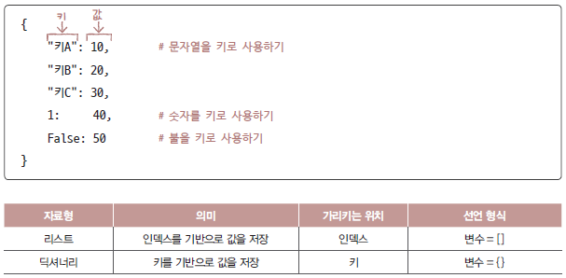
시작하기 전에
딕셔너리 (dictionary)
키를 기반으로 값을 저장하는 것

Slide 5
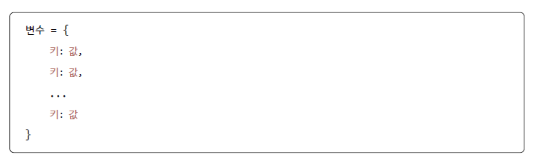
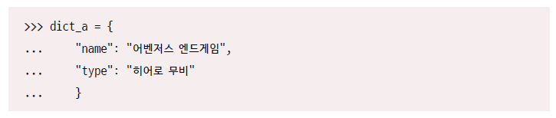
딕셔너리 선언하기
딕셔너리 선언
중괄호로 선언하며 ‘키: 값’ 형태를 쉼표로 연결해서 만듦

Slide 6

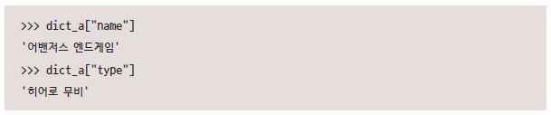
딕셔너리의 요소에 접근하기
특정 키 값만 따로 출력하기
딕셔너리 뒤에 대괄호 입력하고 그 내부에 키 입력

Slide 7
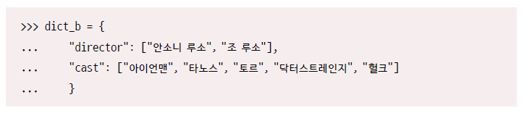
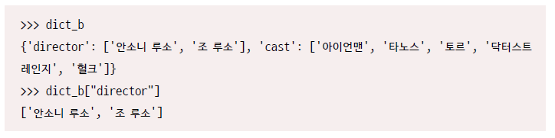
딕셔너리의 요소에 접근하기
딕셔너리 내부 값에 문자열, 숫자, 불 등 다양한 자료 넣기

Slide 8
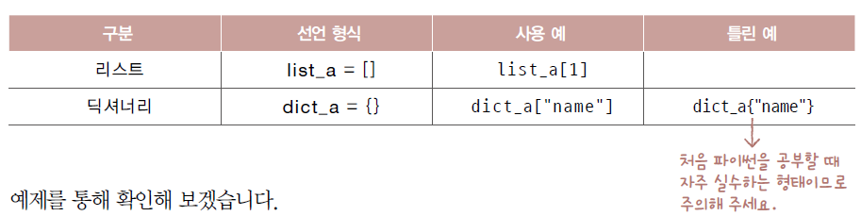
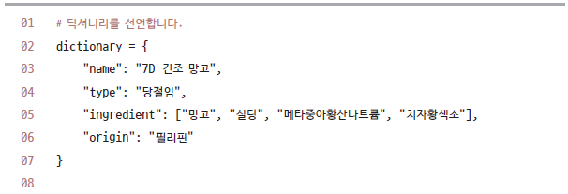
딕셔너리의 요소에 접근하기
예시 – 딕셔너리 요소에 접근하기

Slide 9
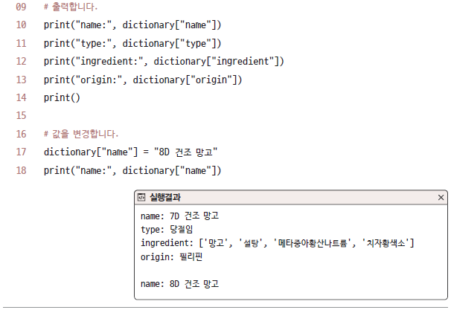
딕셔너리의 요소에 접근하기

Slide 10
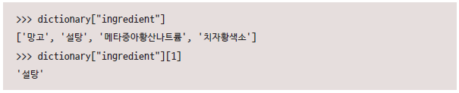
딕셔너리의 요소에 접근하기
리스트 안의 특정 값 출력하려는 경우

Slide 11
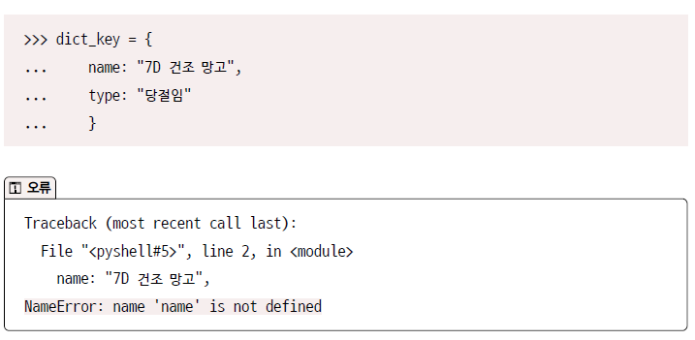
딕셔너리의 요소에 접근하기
딕셔너리의 문자열 키와 관련된 실수
NameError 오류
name이라는 이름이 정의되지 않음

Slide 12
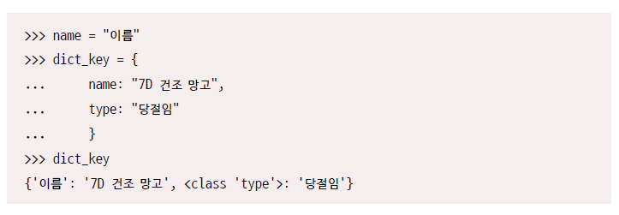
딕셔너리의 요소에 접근하기
name 이름을 변수로 만들어 해결

Slide 13
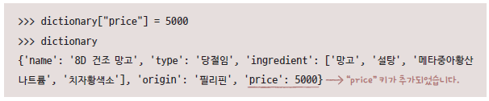
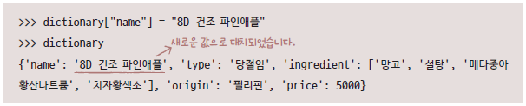
딕셔너리에 값 추가하기/제거하기
딕셔너리에 값 추가할 때는 키를 기반으로 값 입력
슬라이드 #8, 9에서 만든 dictionary에 새로운 자료 추가
딕셔너리에 이미 존재하는 키 지정하고 값 넣으면 기존 값을 대치

Slide 14
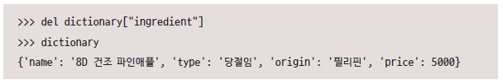
딕셔너리에 값 추가하기/제거하기
딕셔너리 요소의 제거 : del 키워드

Slide 15
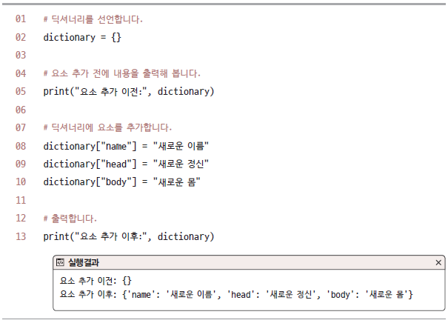
딕셔너리에 값 추가하기/제거하기
예시 – 딕셔너리에 요소 추가하기

Slide 16
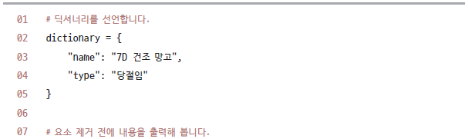
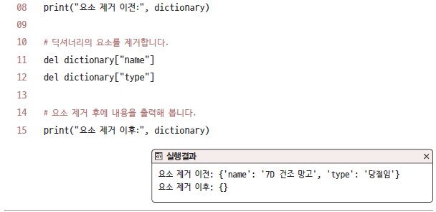
딕셔너리에 값 추가하기/제거하기
예시 – 딕셔너리에 요소 제거하기

Slide 17

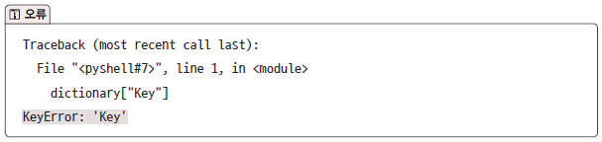
딕셔너리에 값 추가하기/제거하기
KeyError 예외
딕셔너리에서 존재하지 않는 키에 접근할 경우

Slide 18
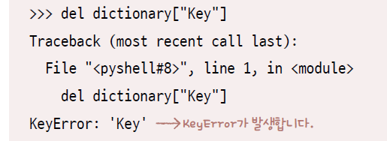
딕셔너리에 값 추가하기/제거하기
값 제거할 경우도 같은 원리

Slide 19
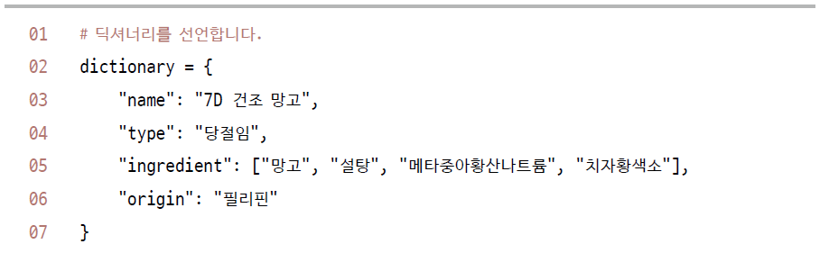
딕셔너리 내부에 키가 있는지 확인하기
in 키워드
사용자로부터 접근하고자 하는 키 입력 받은 후 존재하는 경우에만 접근하여 값을 출력
예시 - 키가 존재하는지 확인하고 값에 접근하기

Slide 20
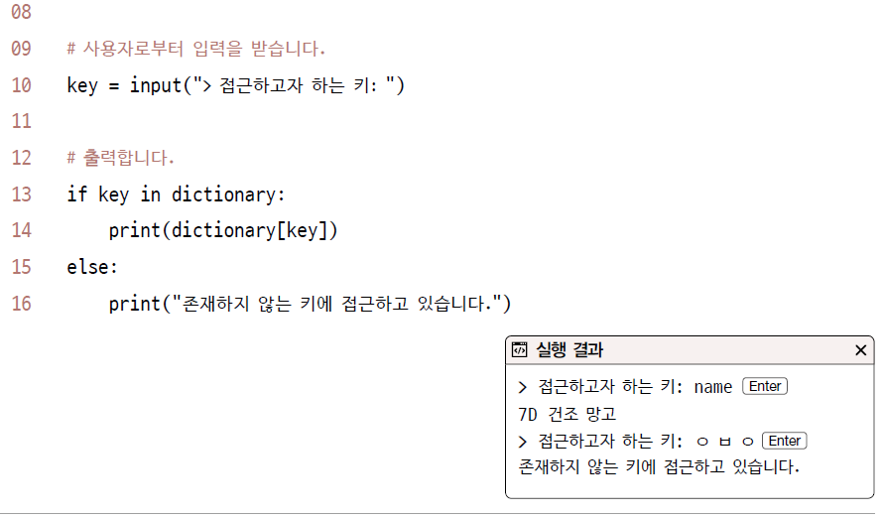
딕셔너리 내부에 키가 있는지 확인하기

Slide 21
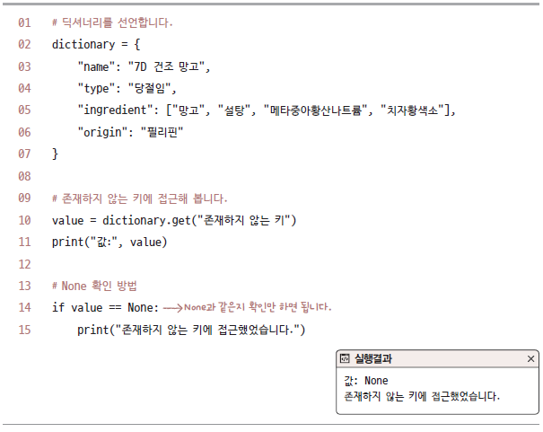
딕셔너리 내부에 키가 있는지 확인하기
get() 함수
딕셔너리의 키로 값을 추출 - 존재하지 않는 키에 접근할 경우 None 출력
예시 - 키가 존재하지 않을 때 None을 출력하는지 확인하기

Slide 22

for 반복문 : 딕셔너리와 함께 사용하기
for 반복문과 딕셔너리의 조합

Slide 23
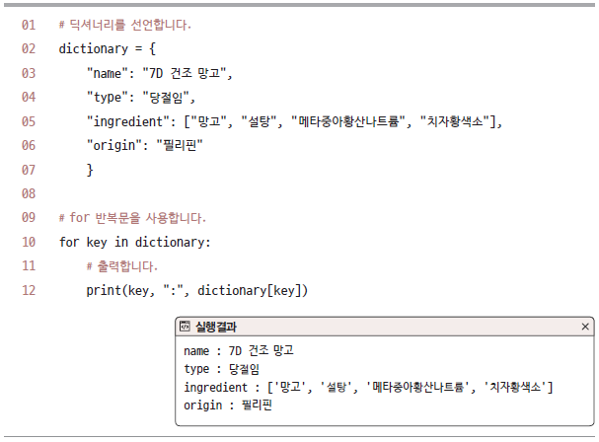
for 반복문 : 딕셔너리와 함께 사용하기

Slide 24
키워드로 정리하는 핵심 포인트
마무리
딕셔너리 : 키를 기반으로 여러 자료 저장하는 자료형
키 : 딕셔너리 내부에서 값에 접근할 때 사용하는 것
값 : 딕셔너리 내부에 있는 각각의 내용

Slide 25

확인문제
마무리
다음 표에서 dict_a의 결과가 나오도록 빈칸을 채워보세요.

Slide 26
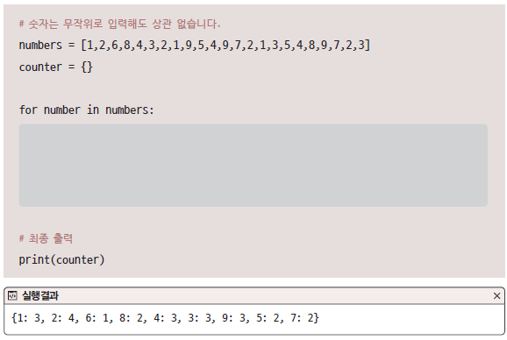
확인문제
마무리
다음 빈칸을 채워서 numbers 내부에 들어있는 숫자가
몇 번 등장하는지를 출력하는 코드를 작성해보세요.

Slide 27
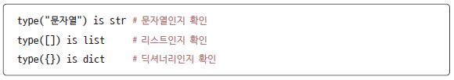
확인문제
마무리
파이썬은 다음과 같은 방법으로 특정 값이 어떤 자료형인지 확인할 수 있습니다.
아래 예시를 참조해 다음 빈칸을 채워 실행결과와 같이
출력되게 만들어 보세요.

Slide 28
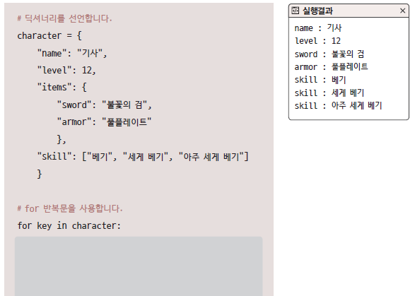
확인문제
마무리

Slide 29
Thank You!

